Slide 1
サーバ・クライアントシステム
& X Window System
理学院 宇宙理学専攻
地球流体力学研究室
山下 達也

Slide 2
サーバ・クライアントシステム

Slide 3
サーバ・クライアントシステムとは
「クライアント」が「サ－バ」に要求を出し, サーバが要求に答えるというシステム
サーバとクライアントが同じ計算機上に存在する場合もある(例: X window system (後述))
サービスを要求
サーバ
クライアント
サービスを提供
network
サーバ
Notes:
クライアント・サーバシステムと呼ぶこともある

Slide 4
サーバ
ネットワークを通していろいろな機能やサービスを提供する計算機 or ソフトウェア
例）
WWW コンテンツの配信 WWW サーバ
メールの送受信(第12回参照) メールサーバ
ホスト名と IP アドレスの対応付け(第5回参照) DNS サーバ
Notes:
WWW コンテンツとは, Web上で提供・配信されている映像・静止画・音声・文字などの情報やデータの総称を指す.

Slide 5
クライアント
サーバが提供するサービスなどを利用する
計算機 or ソフトウェア
例）
WWW コンテンツの閲覧 web ブラウザ
（IE, Safari, iceweasel など）
メールの送受信 メーラ
(Thunderbird, Windows Live Mail など)
WWW サーバ・メールサーバはDNS サーバのクライアントでもある

Slide 6
サーバ・クライアントシステムの例: web の閲覧
ローカルホスト
（クライアント）
www.ep.sci.hokudai.ac.jp
（WWW サーバ）
(1) web ブラウザを起動して， “ http://www.ep.sci.hokudai.ac.jp/~inex/index.html” を要求.
HTTP プロトコルのバージョンを指定
“ GET /~inex/ HTTP/1.1 ”
ファイルを
返すよう
命令
(2)クライアントから要求されたので，ＷＷＷサーバは“/~inex/index.html” を送信.
“/~inex/index.html”
(3)受信した“/~inex/index.html”を解釈して表示.

Slide 7
サーバ・クライアントシステムの特徴
機能・情報の共有化
  クライアント側で全ての機能を持たなくて良くなる
    例: www サーバ, メールサーバ, DNS サーバ, …
クライアントは必要なときのみ稼動していればよい
  サーバは常にクライアントからの要求を待つ
サーバ･クライアント間の通信のためのプロトコルが 必要
UNIX系OSで動作する多くのソフトウェアで採用
  X Window System もサーバ・クライアントシステムを採用
Notes:
www サーバの誕生は 1990 年初頭. メールサーバの誕生はおそらくそれ以前.

Slide 8
X Window System
えっくす うぃんどう しすてむ
Notes:
「この世界にWindowsが無いものと考えて話を聞いてください」と暗示をかける.

Slide 9

X Window System とは
UNIX 系 OS でGUI (Graphical User Interface)環境
を提供する基本的なシステム
マサチューセッツ工科大学(MIT)のAthena Project によって1984年に開発
  ハードウェア, OS に依存しないウィンドウシステムの構築を目的
  ウィンドウシステム: 複数のタスクにそれぞれ固有の領域(ウィンドウ)を割り当て画面出力させるシステム
現在は X.Org Foundation が開発・メンテナンス(http://www.x.org/wiki/)
最新バージョンは「X11R7.6」
通称「X」, 「X11」
X.Org Foundation のロゴマーク
http://www.x.org/wiki/
Notes:
GUI の対義語は CUI(Character User Interface)
開発者は Jim Gettys と Robert Sheifler

Slide 10
X の特徴
UNIX 系 OS において GUI 環境を提供
  「文字を書く計算機」から「絵を描く計算機」へ(第1回参照)
サーバ・クライアントシステムを採用
  X サーバ : 画面への描画など入出力の制御
  X クライアント: 各種アプリケーションプログラム
  通信規約は 「X プロトコル」
ネットワーク透過性(後述)を持つ
多言語化に対応した初めてのソフトウェア
  日本でのUNIX普及に貢献
Notes:
GUI の対義語は CUI(Character User Interface)
ビットマップディスプレイ以前はキャラクターディスプレイ. 文字・数字しか表示できなかった. 関数電卓はキャラクターディスプレイ?
Xサーバはディスプレイごとに1つずつ割り当てられている

Slide 11
GUI 環境
GUI (Graphical User Interface)
  ポインティングデバイス(マウス, タッチパッド)等を用いて
  直観的な操作を提供する環境
  Windows や MacOS では GUI 環境がメイン
  Linux では文字ベースの環境(CUI 環境)がデフォルトだが,
  X などの GUI 環境も提供
GUI 環境で動作するソフトウェア
  ウィンドウマネージャ
  ファイル管理ソフト
  端末エミュレータ(ターミナル)
  統合デスクトップ環境
  ...
Notes:
ウィンドウマネージャ: ウィンドウの機能・配置・見栄え・操作などを管理する X クライアント.
統合デスクトップ: ウィンドウマネージャ・ファイル管理ソフト・ターミナルなどをひとまとめ(セット)にしたもの.

Slide 12
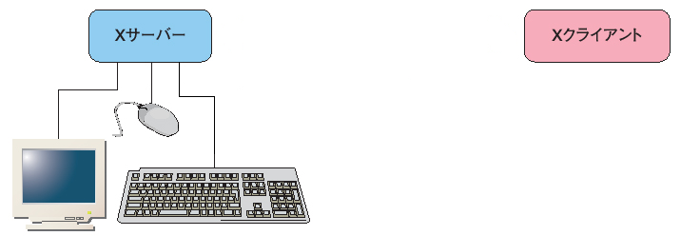

Xサーバ・Xクライアントの動作例: startx, mlterm, iceweasel コマンドの実行
Xサーバ起動
Xサーバ
GNOME
mlterm
iceweasel
Xクライアント
Notes:
実は皆さんは既にXサーバ・Xクライアントを起動させていたのです.

Slide 13
Xサーバ・Xクライアントの動作例: startx, mlterm, iceweasel コマンドの実行
デスクトップ画面の表示を X サーバに要求
Xサーバ
GNOME
mlterm
iceweasel
Xクライアント
Notes:
例を追加

Slide 14
Xサーバ・Xクライアントの動作例: startx, mlterm, iceweasel コマンドの実行
デスクトップ画面を表示
Xサーバ
GNOME
mlterm
iceweasel
Xクライアント
Notes:
例を追加

Slide 15
Xサーバ・Xクライアントの動作例: startx, mlterm, iceweasel コマンドの実行
端末画面の表示を
Xサーバに要求
Xサーバ
GNOME
mlterm
iceweasel
Xクライアント
Notes:
例を追加

Slide 16
Xサーバ・Xクライアントの動作例: startx, mlterm, iceweasel コマンドの実行
端末画面を表示
Xサーバ
GNOME
mlterm
iceweasel
Xクライアント
Notes:
例を追加

Slide 17
Xサーバ・Xクライアントの動作例: startx, mlterm, iceweasel コマンドの実行
ブラウザ画面の表示を
Xサーバに要求
Xサーバ
GNOME
mlterm
iceweasel
Xクライアント
Notes:
例を追加

Slide 18
Xサーバ・Xクライアントの動作例: startx, mlterm, iceweasel コマンドの実行
ブラウザ画面を表示
Xサーバ
GNOME
mlterm
iceweasel
Xクライアント
Notes:
例を追加

Slide 19
ネットワーク透過性
リモートホストでプログラムを実行したり, 実行した結果を手元の計算機に表示できる
  遠方の計算機資源を仮想資源として利用
注意しないと他の計算機から画面を覗き見られてしまうことも
Xプロトコルによる通信の許可・不許可を設定
  xhost, xauth を使って設定(詳しくは実習で)

Slide 20
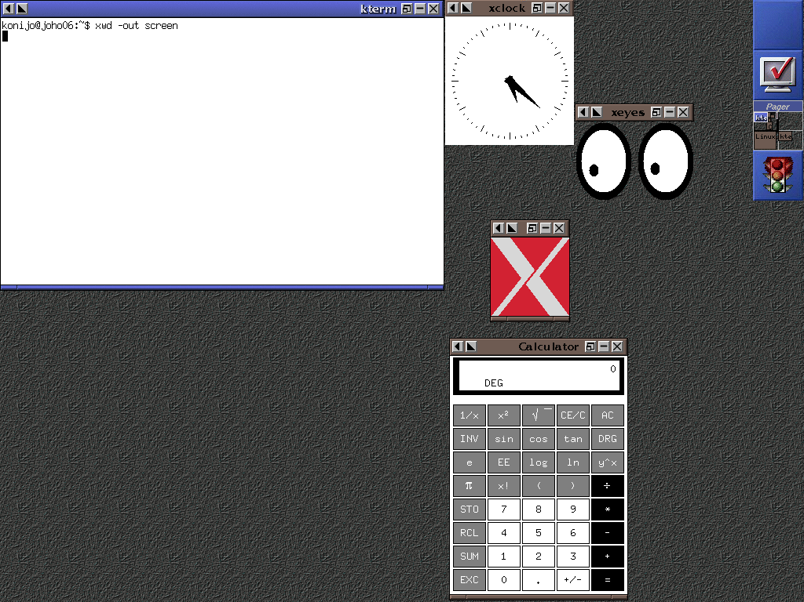
様々な X クライアント
xterm, kterm, mlterm: 端末(terminal)
xeyes: マウスカーソルの追跡
xlogo: Xのロゴ表示
xclock: 時計
xcolors, xfontsel:
色・フォントの一覧表示
xcalc: 電卓
その他
  emacs, iceweasel
  xpenguins, xcalendar, tuxeyes
  …
Notes:
gnomine

Slide 21
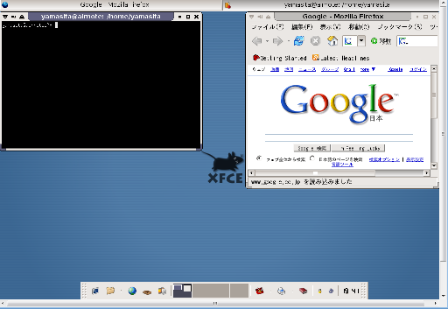
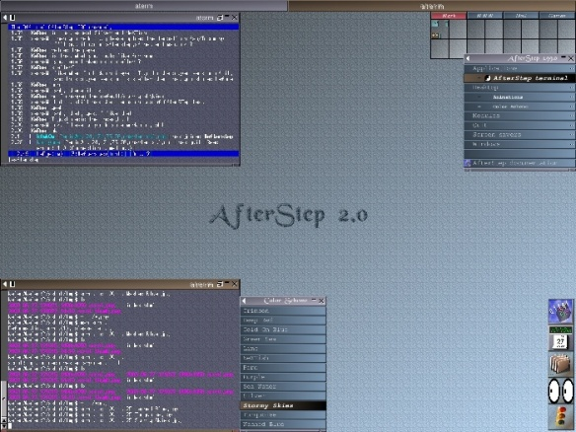
自分好みの X へ
自分好みの GUI 環境を整えることができる
  例1: ウィンドウマネージャ (twm, AfterStep, …)
  例2: 端末エミュレータ (xterm, kterm, mlterm, …)
  例3: 統合デスクトップ環境 (xfce, GNOME, …)
xfce
AfterStep
Notes:
X ではソフトの細かい仕様まで規定していないので, さまざまな機能・見栄えを持つ X クライアントが開発された.
ウィンドウマネージャ: ウィンドウの機能・配置・見栄えなどを管理する X クライアント.

Slide 22
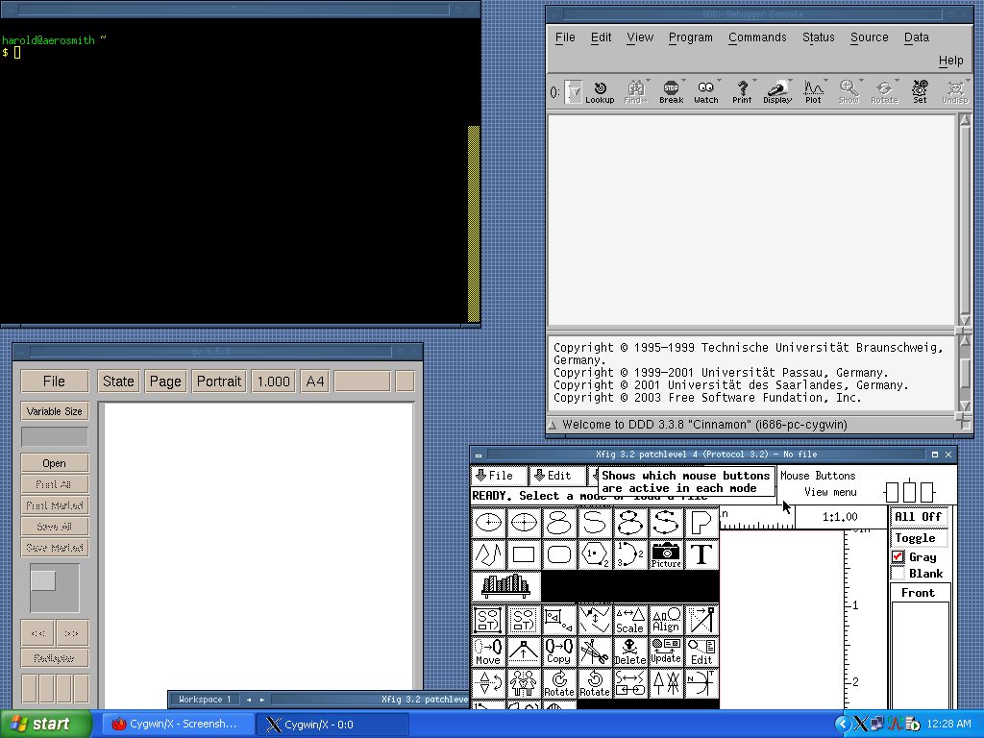
いろいろな OS で動く X
Windows
  Cygwin （無料）
    OSのバージョンによっては動作が不安定なクライアントもある
  ASTEC-X, Exceed,…
    商用
Mac OS
  X が標準で
  インストールされている
Notes:
Cygwin と Windows Vista は相性が悪かったらしい. windows7 も不安定なことがあるらしい.

Slide 23
まとめ：今回のキーワード
サーバ・クライアントシステム
X Window System
X サーバ, X クライアント, X プロトコル
GUI, CUI
ネットワーク透過性, xhost, xauth

Slide 24
参考文献
松田晃一・暦本純一著, アスキー出版局, 入門 X Window
山口和紀 古瀬一隆 監修, 技術出版社, 新 The UNIX Super Text [上]
武藤健志 著, 翔泳社, 改訂版 「 Debian GNU/Linux 徹底入門 -Sarge対応-」
大見嘉弘, 永井保夫, 2007: 東京情報大学 2007年度システムプログラミング・演習第２講 HTTP プロトコル,
  http://www.rsch.tuis.ac.jp/~nagai/SYS/SYS02.html
X の歴史
  http://homepage3.nifty.com/rio_i/lab/xlib/019history.htm
X.org Foundation
  http://www.x.org/
Afterstep の画像
  http://www.afterstep.org/screenshots/Stormy_Skies.jpg
X サーバと X クライアントの画像
  http://itpro.nikkeibp.co.jp/article/COLUMN/20060518/238369/?SS=imgview&FD=3561930&ST=oss

